Slide 1
情報オリエンテーション ～先生編～
ICT機器類の取り扱い
学校ネットワークについてなど
Notes:
情報オリエンテーション～先生～を始めます。

Slide 2
パソコンの取り扱い
Notes:
先生方が取り扱うパソコンは、
職員室で使用される「校務用パソコン」、「電子黒板用パソコン」、パソコン室の「児童、生徒用パソコン」です。
気を付けるポイントをまとめました。

Slide 3
パソコン
水分厳禁
１、パソコンを移動させるときは、接続されている
コード類をはずす。
２、コードの抜き差しは、やさしく。
３、机に置くときは、静かに置く。（衝撃に弱いです）
４、操作中に表示されたメッセージは、よく読んでください
Notes:
１、ちょっとそこまでの移動でも、ドアなどにぶつけることがあるかもしれません。故障の原因となりますので、持ち運び時はコード類は外してください。
２、コードをはずすときは、コードを引っ張るのではなく「つまみの部分を持って抜く」ようにしてください。
３、外装はハードっぽいのですが、ハードディスク自体は衝撃に弱いです。机に置くときはドサッと置かずに、そっと置いてください。
４、それと、一番気を付けて頂きたいポイントです。操作中に表示されたメッセージは安易に消さずに、よく読んでください。わからないことは聞いてください。

Slide 4
５、パソコンの上に、物を置かない
６、カバーを閉じる時、マウスのコードなどを挟まない
７、パソコンの下にコードを踏んだ状態で使用しない
８、キーボードは優しく押す。
９、キーボードに消しゴムやお菓子などのカスが残らないよう。
Notes:
５、パソコンのカバーもそこまで強くありません。ディスプレイ部がありますので、カバーの上に大量の書類を置かないなど、注意してください。
６、たまに見かけます。カバーを閉じるときは、接続コードを挟まないようにしてください。断線する恐れがあります。
７、６と同様です。断線のおそれがありますのでご注意ください。
８、キーボードをバチバチ叩かれる方がおられます。強く押さなくても信号は届きます。もし激しく押さなければならない場合は故障していますので、修理依頼を出してください。
９、消しゴムやお菓子などのカスが入ると不良の原因となります。定期的にエアーで掃除してください。

Slide 5
パソコンのお手入れ
水分厳禁
電子黒板用のパソコンは、チョークの粉が
舞うところにあるため、エアーを使い、
こまめに清掃を行います。
①PC本体に接続されているケーブルを外す
②キーボード面を床に向け、
③ゴミをエアーで飛ばす
シュー
Notes:
パソコンのお手入れについてご説明します。
電子黒板のパソコンは、起動したら、カバーを閉じた状態でお使いいただけるように設定しています。
チョークの粉はとても細かく、キーボード部にたまりやすいので、こまめに清掃をお願いいたします。
まず、本体に接続されているケーブルをはずします。
絵のように、キーボード面を床に向け、エアーでごみを飛ばしてください。
パソコンは水分厳禁です。濡れた布で拭かないでください。

Slide 6
電子黒板の取り扱い
Notes:
電子黒板の取り扱いについて

Slide 7
電子黒板
水分厳禁
電子黒板には枠にセンサーがあり、
ほこりやチョークの粉が詰まると 反応しない等の
不具合が起こります。
乾いている柔らかい布で、こまめに掃除を。（強く拭くと、ディスプレイに傷が残ります）
濡れた布は使用しない。
Notes:
電子黒板のわくの部分にセンサーがあります。ほこりやチョークの粉で、反応の不具合が起こることがあります。
乾いた、柔らかい布でこまめに掃除してください。
ディスプレイ部は、優しく拭きとります。強く拭くと傷がつくことがあります。
電子黒板も水分厳禁です。かならず乾いた布をお使いください。

Slide 8
iPadの取り扱い
Notes:
iPadの取り扱いについて

Slide 9
iPad
水分厳禁
１、授業で使用する際、誤って机から落ちないところに
置いて使用する。
２、落下したり、ものにぶつけると、故障の原因に。
大切に取り扱ってください。
３、使用後は充電コードに接続して保管。ピンが折れ
やすいので、やさしく丁寧に挿してください。
４、画面が汚れていたら、乾いた布でやさしく拭く。
Notes:
１、授業中に、iPadが机から落ちそうな児童・生徒をたまに見かけます。ご注意ください。
２、落下など、故障の原因となりますので、大切に取り扱ってください。
３、使用後は充電コードに接続して保管します。ピンが折れやすいので、優しく丁寧に挿してください。
４、画面の汚れは乾いた布で拭いてください。

Slide 10
iPadのお手入れ
水分厳禁
画面が汚れていたら、専用の布で優しく拭きます。
収納庫に保管するときは、カバーを付けて収納します。
使用後は、充電コードを挿します。ピンが折れやすいので、やさしく丁寧に挿してください。

Slide 11
AppleTVの取り扱い

Slide 12
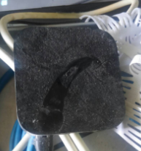
AppleTV
水分厳禁
ケーブル等の抜き差しは丁寧にしてください
ほこりまみれにならないように
ミラーリングする時は、本体に貼付
している番号をご参照ください。
ほこりまみれAppleTV
Notes:
AppleTVも水分厳禁です。
電源ケーブル、HDMIケーブルの抜き差しは丁寧にお願いします。
ほこりまみれにならないように拭いてください。
ミラーリングする際は、本体に貼付している番号を選んでください。
AppleTVのミラーリングの方法につきましては、竹富町教育委員会ホームページ、「ICT支援員の部屋」の「機器類の使用や活用」に記事がありますのでご参照ください。
学校ネットワークに接続する必要がありませんので、先生方のiPadやiPhoneもミラーリングできます。

Slide 13
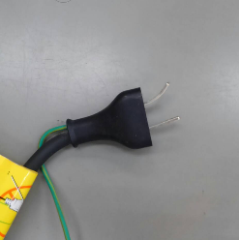
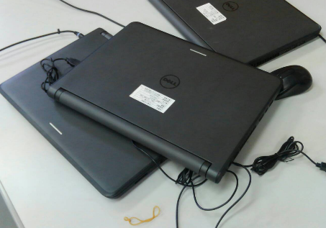
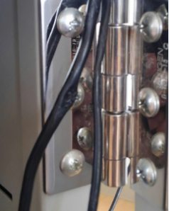
丁寧な取り扱いをお願い致します
挟まないように
Notes:
コードに足を引っかけたり、
パソコンを重ねたり、
コードを挟むなどしないように、丁寧に、大切に取り扱ってくださいますようにお願いを申し上げます。

Slide 14
ネットワークについて
学校のネットワークは、
先生用(校務用)と教育用に分けています。
Notes:
ここからは特に大事です。学校ネットワークについてご説明いたします。
学校のネットワークは、校務用の先生ランと、教育用の生徒ランの二つに分かれています。

Slide 15
sensei-lan（校務用ネットワーク）
個人情報を取り扱う校務用ネットワーク
NAS(共有フォルダ)に接続されている
児童生徒の手が届く教室などでは使用しない
Notes:
まず、校務用ネットワークのsensei-lan（先生ラン）から。
児童、生徒の成績など、重要な個人情報を取り扱う校務用ネットワークです。
共有フォルダに接続されています。
そのため、教室など、児童生徒の手が届く教室では使用しません。

Slide 16
seito-lan（教育用ネットワーク）
教室で使用できるネットワーク
（電子黒板PC、児童生徒用PC、iPadで使用）
ネットワーク接続のしかたについては、2020年3月11日配信の、竹富町ICT支援ニュースに添付していますので、すべての先生で再度共有ください。
Notes:
次に、教育用ネットワークseito-lan（生徒ラン）です。
これは、職員室以外の、すべての教室で使用できるネットワークです。
接続機器は、電子黒板PC、パソコン室の児童生徒用のPC、iPadです。
ネットワーク接続の仕方につきましては、2020年3月11日に配信しております「竹富町ICT支援ニュース」メールにPDFファイルを添付しております。すべての先生方で再度共有をお願いいたします。

Slide 17
学校ネットワーク
フリーWi-Fiではありません。
個人の機器(PC、スマホ、タブレット等)のネットワーク接続は禁止しています
ルーターなどの機器を、無断で設置しない
※校内LANパスワードの取り扱いには、十分ご注意ください
Notes:
これらの学校ネットワークは、フリーWi-Fiではありません。
先生方、児童生徒、保護者の個々人のデバイス（パソコン、スマホ、タブレット）等のネットワーク接続は禁止されています。
また、ルーターなどの機器も、無断で設置いただけません。ネットワーク障害のおそれがありますので、ご遠慮ください。
そして、このネットワークのパスワードは最重要物として取り扱っていただく必要があります。十分にご注意ください。

Slide 18
その他
ICT支援員より
Notes:
ICT支援員が授業支援などするなかで、感じたことなどをお話しさせていただきます。

Slide 19
授業中
１、クリック、ダブルクリック、ドラッグ（アンドドロップ）などの言葉を使用する
２、iPadもローマ字入力をする（小3以上）
３、PC使用時はホームポジションを意識し、タッチタイピングができるようになる
●ICT機器を使用する授業は特にお声かけください。
Notes:
１、PC室のパソコンには、ジャストスマイルがインストールされています。小学1年生からパソコンでマウス練習の授業ができます。
クリック、ダブルクリックなど、正しい言葉を使った授業を進めてください。子ども達はすぐに覚えます。
２、中学生が授業中にiPadを使用している場面でも多く見かけるのですが、かな入力ではなく、ローマ字入力をするように声掛けをしてください。
３、PC使用時、パソコンの「G」と「H」キーの間とおへそが同じ位置に来るように配置し、できるだけホームポジションを意識するようにしてください。
そして、ICT機器を使用する授業の際は、ICT支援員にもお声かけください。操作の仕方や、活用のアドバイスなど、何かのお手伝いができるかと思います。
また、デジタル教科書に関しましては、学校にしかないものですので、支援員が操作方法を勉強するのに、授業に参加させていただくことがあるかと思いますので、
どうぞ宜しくお願い致します。

Slide 20
先生方へ、パソコン室のPCお願い
・年度初めに、児童生徒、個人のフォルダを
作成（フォルダ名：○年名前）
→年度末の削除が楽です。
・授業中に作成したファイルは、個人のフォルダ
に保存させる。
・年度末、フォルダごと削除する。
Notes:
年度初めに、先生方にお願いがございます。
児童生徒が使用するパソコンを決め、各PCに個人のフォルダを作成してください。（フォルダ名は、学年と名前）
授業中に作成したファイルなどは、個々人のフォルダに保存させるようにご指導ください。
そして年度末、フォルダごと削除ができますので、先生方の操作、管理もとても楽になるかと思います。

Slide 21
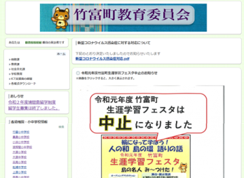
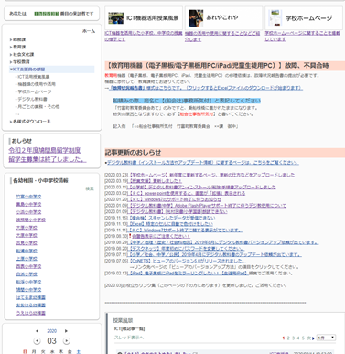
竹富町教育委員会HP
ページ左「メニュー」の「ICT支援員の部屋」に、
・ICT機器を活用した授業風景
・学校HPの更新に関する手順書
・デジタル教科書に関するお知らせ などを
掲載しております。(～2019年度)
Notes:
竹富町教育委員会のホームページ内に、「ICT支援員の部屋」を設けています。
授業支援の様子や、学校ホームページの更新に関することなど、さまざまな記事を掲載しております。
注意することやお知らせなども掲載しておりますので、ご覧ください。
以上でICTオリエンテーションを終了いたします。有難うございました。

